Slide 1
PHÒNG GIÁO DỤC & ĐÀO TẠO CẨM PHẢ TRƯỜNG THCS NAM HẢI
CHÀO MỪNG
CÁC THẦY CÔ GIÁO VỀ DỰ GIỜ MÔN ĐỊA LÝ
Lớp 8A2 Giáo viên thực hiện: Nguyễn Văn Đạo
Cẩm Phả, 19 tháng 10 năm 2024

Slide 2
KHỞI ĐỘNG

Slide 3
ĐÂY LÀ TỪ GÌ?
O
H
K
Á
S
N
Ả
G
N
K
H
O
Á
N
G
S
N
Ả

Slide 4
ĐÂY LÀ TỪ GÌ?
Ợ
Ư
L
G
N
Ă
N
G
N
N
Ă
N
G
L
Ư
Ợ
N
G

Slide 5
ĐÂY LÀ TỪ GÌ?
I
O
I
M
Ạ
L
K
K
I
M
L
O
Ạ
I

Slide 6
ĐÂY LÀ TỪ GÌ?
M
I
P
K
I
H
P
H
I
K
I
M

Slide 7
KHOÁNG SẢN VIỆT NAM (Tiết 2)
BÀI 3
GV dạy: Nguyễn Văn Đạo
Lớp dạy: 8A2
LỊCH SỬ- ĐỊA LÍ 8
(Phần Địa lí)

Slide 8
HOẠT ĐỘNG CÁ NHÂN: Nhiệm vụ 1:Dựa và thông tin sgk trang 110, Hình 3.3 trang 111 hoàn thành phiếu học tập sau:(T/G 5 phút) Nhiệm vụ 2: Hết 5 phút học sinh đổi phiếu học tập cho bạn bên cạnh và chấm điểm. Mỗi ý đúng được 0,25 điểm ( T/G 3 Phút)
STT | KHOÁNG SẢN | TRỮ LƯỢNG | TÊN MỘT SỐ MỎ CHÍNH | PHÂN BỐ
1 |  |  |  | Quảng Ninh
2 | Dầu khí
3 |  |  | Măng Đen, Krông Buk… | Tây Nguyên
4 | Sắt
5 |  |  |  | Lào Cai
6 |  | 663 triệu tấn
7 |  |  |  | Vùng núi phía bắc và Bắc Trung Bộ

Slide 9
HOẠT ĐỘNG CÁ NHÂN: Nhiệm vụ 2: Học sinh đổi phiếu học tập cho bạn bên cạnh và chấm điểm. Mỗi ý đúng được 0,25 điểm ( T/G 3 Phút)
STT | KHOÁNG SẢN | TRỮ LƯỢNG | TÊN MỘT SỐ MỎ CHÍNH | PHÂN BỐ
1 | Than đá | 7 tỉ tấn | Cẩm Phả, Vàng danh, Quỳnh Nhai… | Quảng Ninh
2 | Dầu khí | 10 tỉ tấn | Hồng Ngọc, Rạng Đông, Bạch Hổ… | Thềm lục địa Đông Nam Bộ
3 | Bô xít | 9,6 tỉ tấn | Măng Đen, Krông Buk… | Tây Nguyên
4 | Sắt | 1,1 tỉ | Trại Cau, Tùng Bá, Thạch Khê | + Đông Bắc: Thái Nguyên, Hà Giang, Lào cai +Bắc Trung Bộ: Hà Tĩnh
5 | A-Pa-Tít | 2 tỉ tấn | Cam Đường | Lào Cai
6 | Ti tan | 663 triệu tấn | Hà Tĩnh, Phú Vang, Hàm Tân | Rải rác ven biển Quảng Ninh – Vũng Tàu
7 | Đá vôi | 8 tỉ tấn | Hà Giang, Sơn La, Lạng Sơn | Vùng núi phía bắc và Bắc Trung Bộ

Slide 10
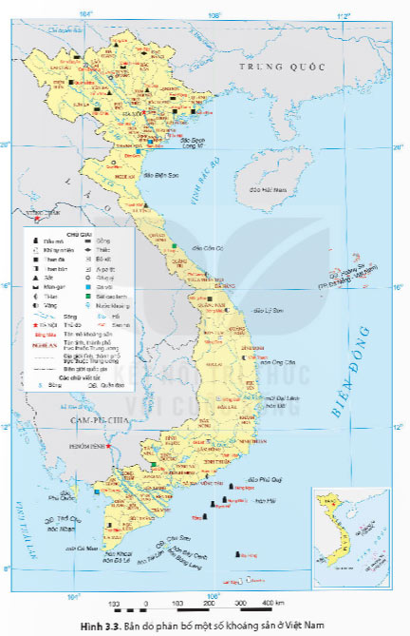
Xác định trên bản đồ các mỏ khoáng sản: Than, sắt, dầu mỏ, khí đốt

Slide 11
KHÁM PHÁ
BẢN THÂN

Slide 12
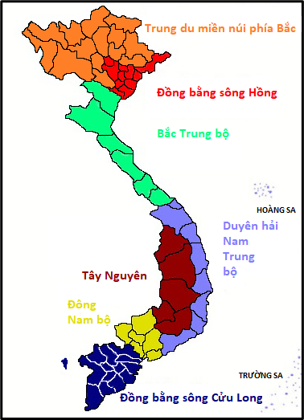
A
B
Nối cột và sao cho đúng
A
B
1. Than
A Tây Nguyên
2. Dầu mỏ và khí đốt
B. Cam đường
(Lào Cai)
3 Bô xít.
C. Đông Bắc
4. Apatit
D. Thềm lục địa
phía nam
4. Apatit
5. Sắt
E. Thạch khê
(Hà Tĩnh)

Slide 13
4. Apatit-B
1. Than-C
5. Sắt-E
3 Bô xít-A
2. Dầu mỏ và khí đốt-D

Slide 14
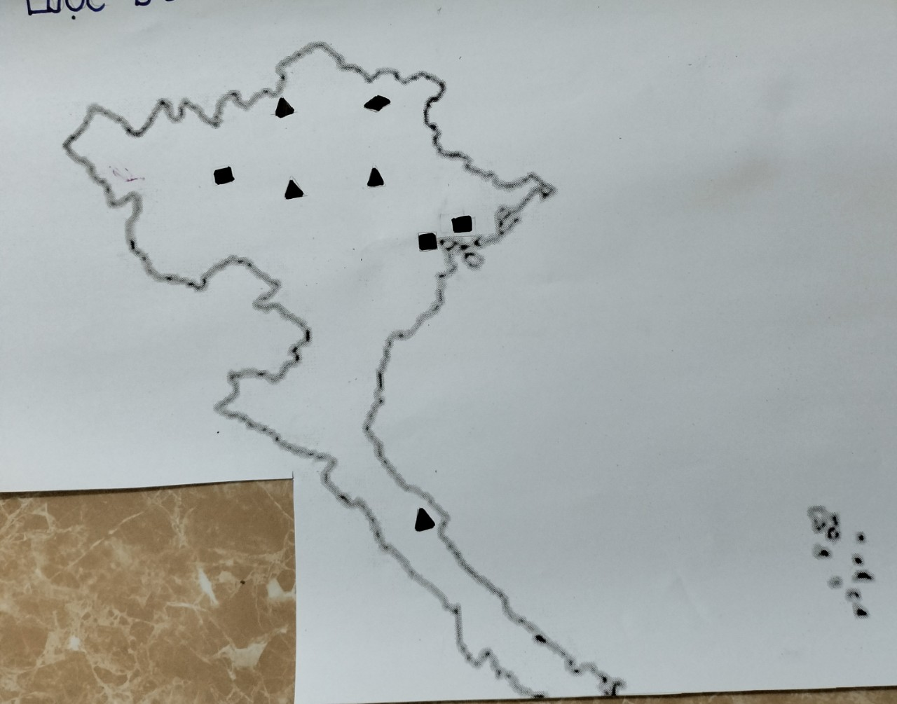
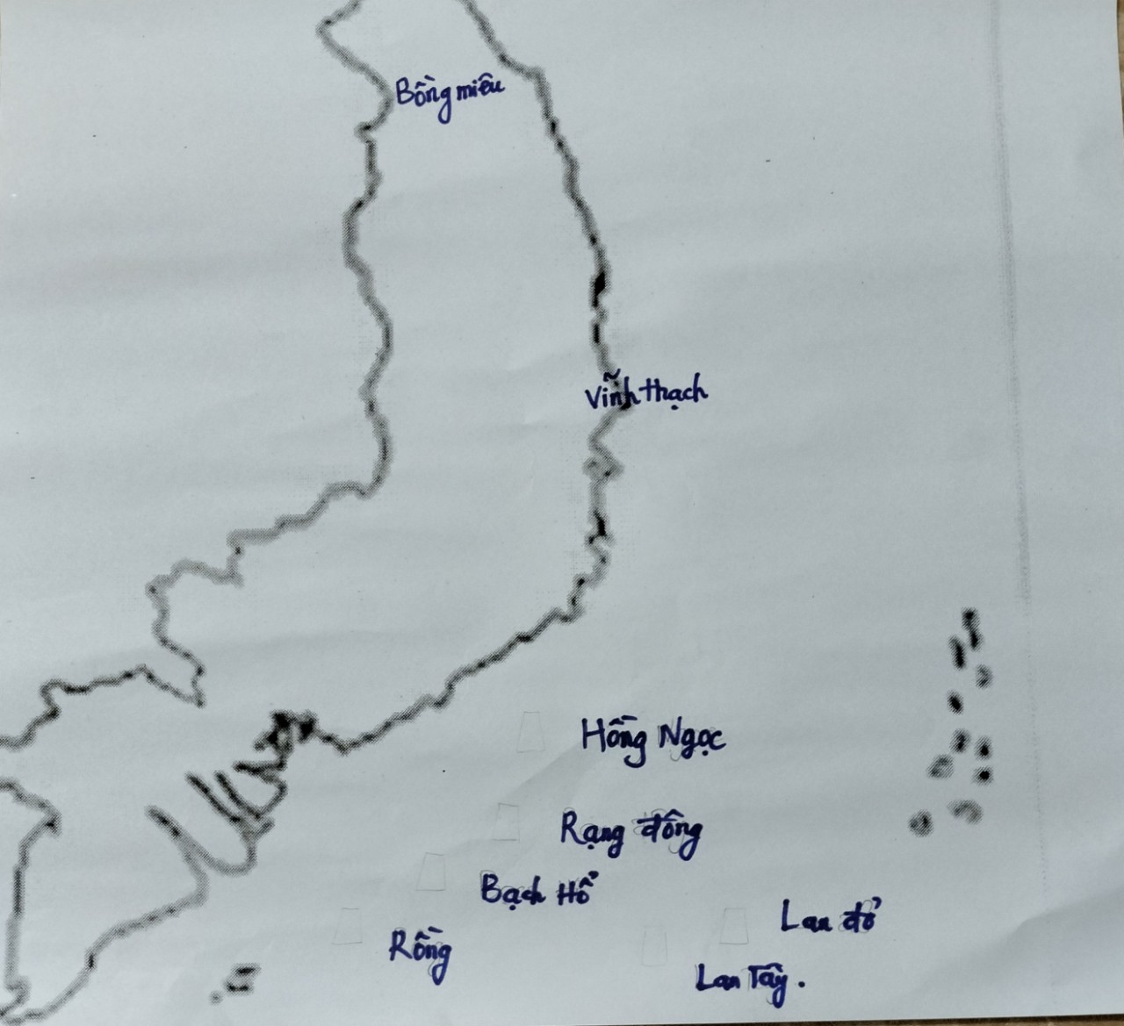
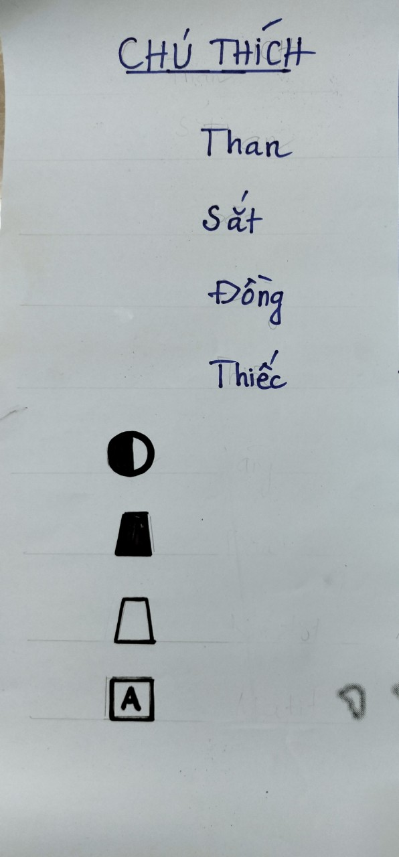
HOẠT ĐỘNG NHÓM Dựa vào thông tin SGK, H 3.3 hoàn thành nội dung sau: (TG 3 Phút)
Nhóm 1
Điền tên các mỏ khoáng sản tương ứng với các kí hiệu trên lược đồ
Nhóm 2
Điền các kí hiệu tương ứng với tên các mỏ khoáng sản trên lược đồ
Nhóm 3
Điền tên khoáng sản và kí hiệu các loại khoáng sản còn thiếu vào chú thích

Slide 15
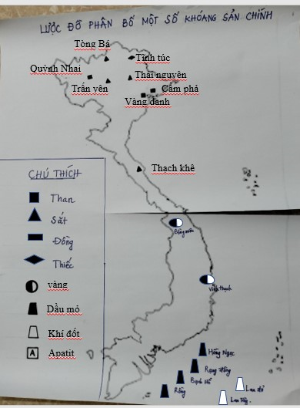
LƯỢC ĐỒ PHÂN BỐ MỘT SỐ KHOÁNG SẢN CHÍNH

Slide 16
HOẠT ĐỘNG NHÓM (Dự án) Hãy trình bày hiểu biết của em về một loại khoáng sản thuộc một trong ba nhóm khoáng sản sau: Năng lượng, Kim Loại và Phi kim ( Hình thức trình bày pp, Poster, phóng sự …)
Nhóm 1:
Khoáng sản kim loại
(Bô-Xít)
Nhóm 2:
Khoáng sản phi kim
(Nước khoáng)
Nhóm 3:
Khoáng sản năng lượng
(Than đá)

Slide 17
LUYỆN TẬP
Hoạt động cá nhân
Nhìn và đọc câu hỏi và đáp án
Dùng thẻ A,B,C,D để trả lời đáp án đúng
Tự đánh dấu tích cho mình sau mỗi đáp án
Thời gian suy nghĩ 10s

Slide 18
LUYỆN TẬP
1
Tài nguyên khoáng sản ở nước ta
2
Khoáng sản nào sau đây là khoáng sản năng lượng?
rất hạn chế.
không đa dạng.
khá phong phú
quá nhiều.
Khí đốt.
Đất hiếm.
Bô-xít.
Đồng.

Slide 19
LUYỆN TẬP
3
Khoáng sản nào sau đây là khoáng sản kim loại?
4
Khoáng sản nào sau đây là khoáng sản phi kim loại?
Than đá.
Dầu mỏ.
Đá vôi
Man-gan.
Sắt.
Kim cương.
Vàng.
Chì.

Slide 20
LUYỆN TẬP
5
Phần lớn các mỏ khoáng sản ở nước ta có quy mô
6
Ở nước ta, than đá tập trung chủ yếu ở vùng
vừa và nhỏ.
lớn và rất lớn.
vừa và lớn.
nhỏ và rất nhỏ.
Tây Nguyên.
Đồng bằng sông Hồng.
Tây Bắc.
Đông Bắc.

Slide 21
LUYỆN TẬP
7
Ở nước ta, bô-xít phân bố chủ yếu ở vùng
8
Khoáng sản là nguồn nguyên liệu chính cho ngành
duyên hải.
Tây Nguyên.
đồng bằng
Tây Bắc.
nông nghiệp.
công nghiệp.
dịch vụ
du lịch.

Slide 22
LUYỆN TẬP
9
Nguồn năng lượng nào sau đây là năng lượng sạch?
10
Việc khai thác và sử dụng khoáng sản ở nước ta
Khí đối.
Dầu mỏ.
Than đá.
Mặt Trời.
còn chưa hợp lí.
rất hợp lí.
rất thuận lợi.

Slide 23
VẬN DỤNG
NHIỆM VỤ
1. Lấy ví dụ chứng minh khai thác khoáng sản có ảnh hưởng đến môi trường của nước ta.
2. HS sử dụng internet, tìm hiểu về một nguồn năng lượng thay thế đã được sử dụng ở nước ta.
Notes:
GV phát PHT cho

Slide 24
Hướng dẫn về nhà
Nhiệm vụ
Tìm hiểu vấn đề khai thác và sử dụng tài nguyên khoáng sản ở nước ta?
Vì sao cần sử dụng hợp lí tài nguyên khoáng sản?
Nêu các biện pháp để bảo vệ tài nguyên khoáng sản.
Tìm hiểu vấn đề khai thác khoáng sản ở địa phương em.

